Slide 1
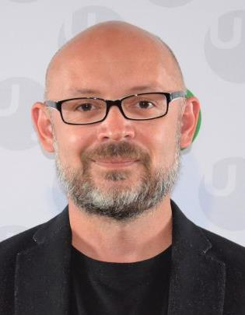
Формат підсумкової презентації
Ing. Мартін Машталка, Ph.D.
ЧТУ в Празі
Інституту вищих досліджень імені Масарика
Інститут державного управління та регіональних наук
martin.mastalka@cvut.cz.cz

Slide 2
Презентація проекту
назва проекту,
склад робочої групи,
коротка інформація про місцезнаходження (карта, фото...),
коротка анотація проекту (виходячи з бачення та цілі проекту).

Slide 3
Початковий стан
опис початкового стану
SWOT
фотографії, карти …

Slide 4
Бачення та наміри (задум) проекту
бачення проекту
наміри (задуми) проекту
зв'язок між задумом та стратегіями розвитку міста чи навіть регіону

Slide 5
Ціль (мета) проекту та основні результати
яка ціль (мета) проекту?
за допомогою яких основних результатів ми досягнемо цієї цілі (мети)?

Slide 6
Спрощена логічна структура
зобразити спрощену логічну структуру проекту
зобразити спрощену часову гармонограму проекту
зобразити спрощену фінансову структуру проекту

Slide 7
Узагальнимо
дотримуйтеся пунктів плану презентації
на виступ будете мати 12 хвилин
зосередьтесь на цілі проекту, на презентації очікуваних позитивних змін
команду може представляти один член команди, або ж ви можете це робити по черзі
після презентації в п'ятницю (4.10) завантажте файл з презентацією до завдань в MS Teams (тільки один учасник команди завантажує), в презентації зазначте список осіб, які брали участь у розробці проекту

Slide 8
GOOD LUCK
Ing. Мартін Машталка, Ph.D.
ЧТУ в Празі
Інституту вищих досліджень імені Масарика
Інститут державного управління та регіональних наук
martin.mastalka@cvut.cz.cz

